Slide 1

Polimorfismo
Jose.wellington@uniceub.br
Aula 20
Notes:
Large enterprise applications - the ones that execute core business applications, and keep a company going - must be more than just a bunch of code modules. They must be structured in a way that enables scalability, security, and robust execution under stressful conditions, and their structure - frequently referred to as their architecture - must be defined clearly enough that maintenance programmers can (quickly!) find and fix a bug that shows up long after the original authors have moved on to other projects. That is, these programs must be designed to work perfectly in many areas, and business functionality is not the only one (although it certainly is the essential core). Of course a well-designed architecture benefits any program, and not just the largest ones as we've singled out here. We mentioned large applications first because structure is a way of dealing with complexity, so the benefits of structure (and of modeling and design, as we'll demonstrate) compound as application size grows large. Another benefit of structure is that it enables code reuse: Design time is the easiest time to structure an application as a collection of self-contained modules or components. Eventually, enterprises build up a library of models of components, each one representing an implementation stored in a library of code modules. When another application needs the same functionality, the designer can quickly import its module from the library. At coding time, the developer can just as quickly import the code module into the application.

Slide 2
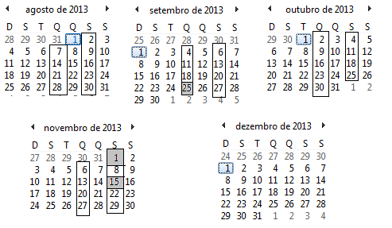
Calendário
Aula 20

Slide 3
Agenda
Encapsulamento
Método
Método com parâmetros e retorno
Set, Get e Is
Herança
Polimorfismo
Exercício
Aula 20

Slide 4
Encapsulamento
Aula 20

Slide 5
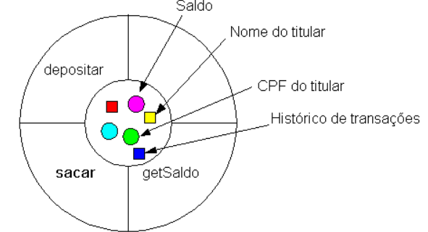
Encapsulamento
Mecanismo utilizado visando obter segurança, modularidade e autonomia para objetos;
Conseguido através da definição de visibilidade privada dos atributos, ganhando-se assim autonomia para definir o que o mundo externo ao objeto poderá visualizar e acessar, normalmente através de métodos públicos.
Aula 20

Slide 6
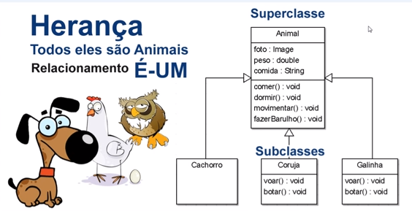
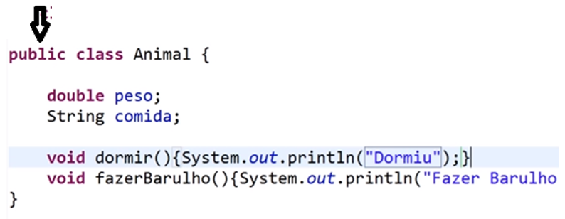
Public
Elementos public são utilizados em variáveis e métodos universais, onde não há problema nem necessidade de segurança daquele dado.
Aula 20

Slide 7
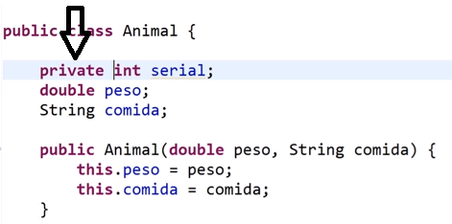
Private
O modificador private deixará visível o atributo apenas para a classe em que este atributo se encontra.
Aula 20

Slide 8
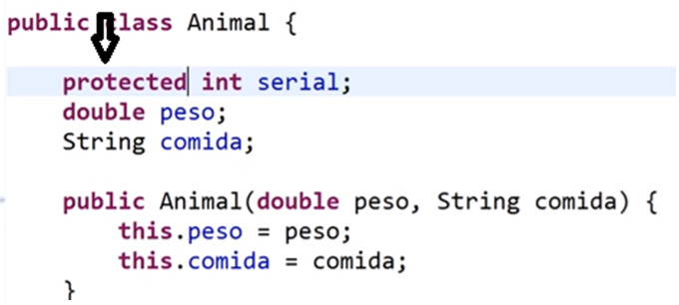
Protected
O protected é pra quando você não quer deixar um atributo public, livre para todos.
Porém, você quer compartilhar ele com as subclasses. O protected é um intermediário entre public e private.
Aula 20

Slide 9
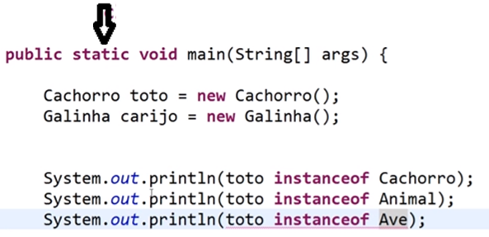
static
Quando definimos variáveis com a palavra static em uma classe ela terá um comportamento especial: ela será a mesma para todos os objetos daquela classe.
Aula 20

Slide 10
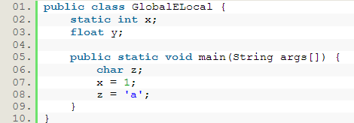
static
Ou seja, não haverá um tipo dela em cada objeto.
Todos os objetos, ao acessarem e modificarem essa variável, acessarão a mesma variável, o mesmo espaço da memória, e a mudança poderá ser vista em todos os objetos.
Aula 20

Slide 11
Método
Aula 20

Slide 12
Métodos
Reduzem a complexidade
  Abstração
  Encapsulam a informação
  Minimizam o tamanho do código
Aumentam a manutenibilidade e a correção
  Evitam duplicação do código
  Limitam o efeito das mudanças
  Promovem a reutilização do código
Aumentam a facilidade!
Diminuem o custo!
Aula 20

Slide 13
Usando/chamando métodos
import java.util.Scanner;
public class menu {
public static void menu(){
System.out.println("Cadastro de clientes");
System.out.println("0. Fim");
System.out.println("1. Inclui");
System.out.println("2. Altera");
System.out.println("3. Exclui");
System.out.println("4. Consulta");
System.out.println("Opcao:"); }
public static void inclui(){
System.out.println("Você entrou no método Inclui.");
}
public static void altera(){
System.out.println("Você entrou no método Altera.");
}
public static void exclui(){
System.out.println("Você entrou no método Exclui.");
}
public static void consulta(){
System.out.println("Você entrou no método Consulta.");
}
Aula 20

Slide 14
Exemplo 01 - Método
public static void main(String[] args) {
int opcao;
Scanner entrada = new Scanner(System.in);
do{
menu();
opcao = entrada.nextInt();
switch(opcao){
case 1:
inclui();
break;
case 2:
altera();
break;
case 3:
exclui();
break;
case 4:
consulta();
break;
default:
System.out.println("Opção inválida.");
}
} while(opcao != 0);
}
}
Aula 20

Slide 15
Método com parâmetros e retorno
package quadrado;
import java.util.Scanner;
public class Quadrado {
public static int quadrado(int num){
int quadrado;
quadrado = num * num;
return quadrado; }
public static void main(String[] args) {
int numero;
int numero_quadrado;
Scanner entrada = new Scanner(System.in);
System.out.println("Entre com um inteiro: ");
numero = entrada.nextInt();
numero_quadrado=quadrado(numero);
System.out.printf(numero + " elevado ao quadrado é " + numero_quadrado);
}
Aula 20

Slide 16
Set, Get e Is
Aula 20

Slide 17
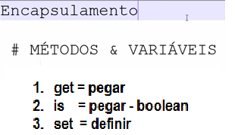
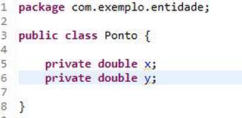
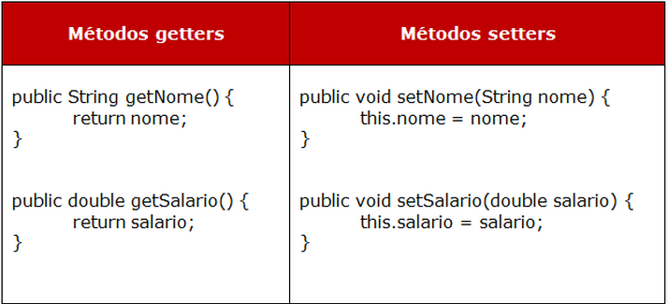
Set, Get e Is
Aula 20

Slide 18
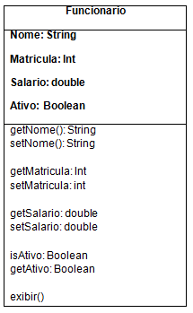

Set, Get e Is
Aula 20

Slide 19
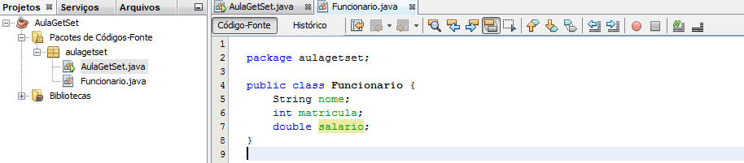
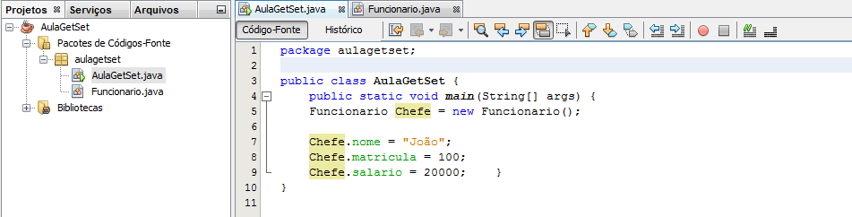
Set, Get e Is
Aula 20

Slide 20
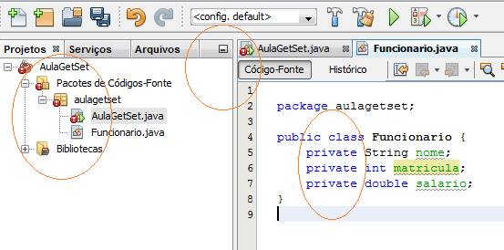
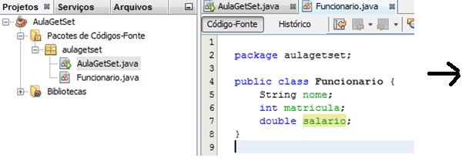
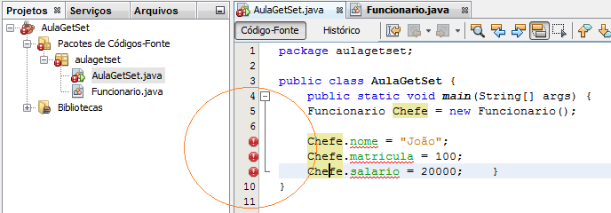
Set, Get e Is
Aula 20

Slide 21
Set, Get e Is
Aula 20

Slide 22
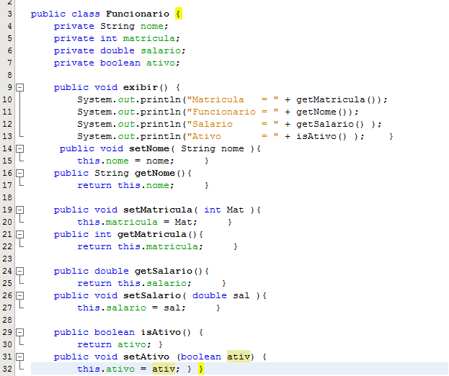
Aula 20

Slide 23
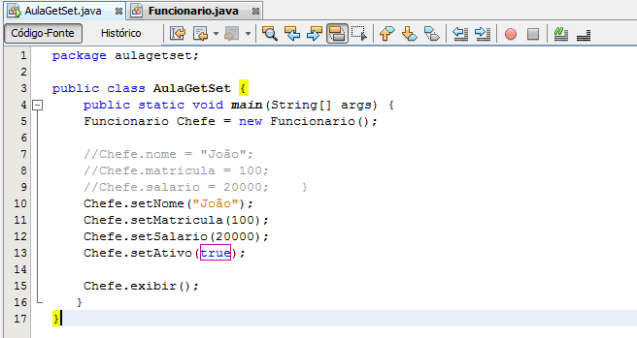
Set, Get e Is
Aula 20

Slide 24
Herança
Aula 20

Slide 25
Herança
O que você ganha com herança
Evita código duplicado
Você generaliza o comportamento comum a um grupo de classe
Quando vc precisar alterar um grupo de comportamento em todas as classes só altera uma vez único local
Todas alterações elas serão aplicadas em todas subclasses
Aula 20

Slide 26
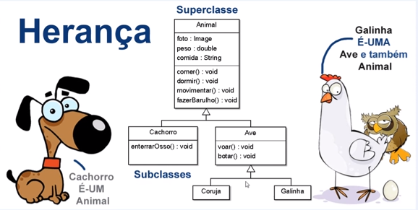
Herança
Aula 20

Slide 27
Herança
Aula 20

Slide 28
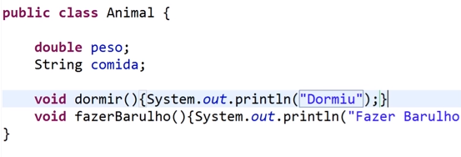
Herança
Aula 20

Slide 29

Herança
Aula 20

Slide 30

Herança
Aula 20

Slide 31
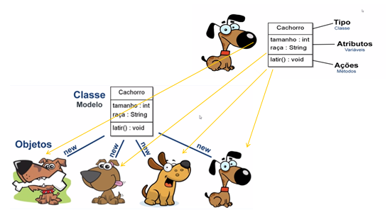
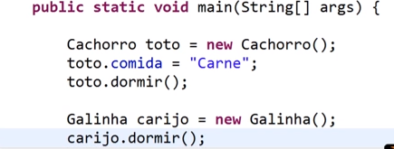
Herança
Aula 20

Slide 32
Polimorfismo
Aula 20

Slide 33
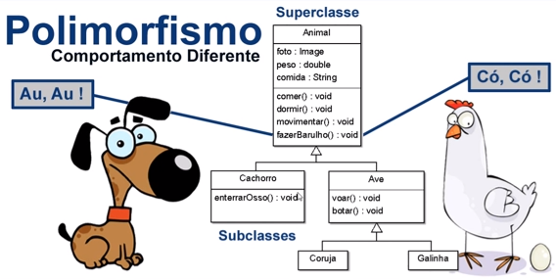
Polimorfismo
Aula 20

Slide 34
Polimorfismo
Polimorfismo, que vem do grego "muitas formas".
É o termo definido em linguagens orientadas a objeto - como o Java - para a possibilidade de se usar o mesmo elemento de forma diferente.
Especificamente em Java, polimorfismo se encontra no fato de podemos modificar totalmente o código de um método herdado de uma classe diferente, ou seja, sobrescrevemos o método da classe pai.
Portanto, polimorfismo está intimamente ligado a herança de classes.
Aula 20

Slide 35
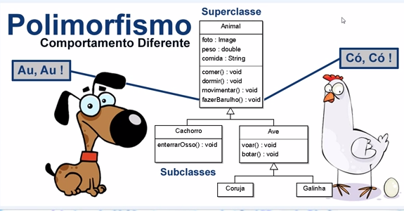
Polimorfismo
Aula 20

Slide 36
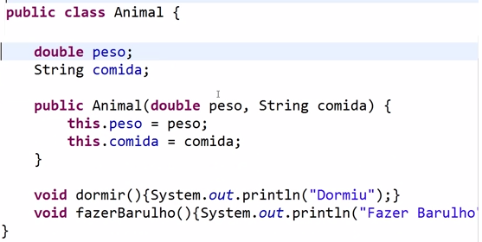
Polimorfismo
Aula 20

Slide 37
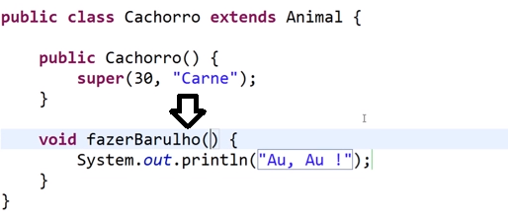
Polimorfismo
Aula 20

Slide 38
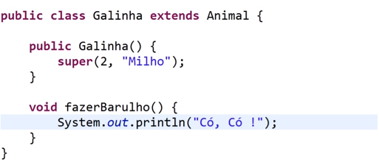
Polimorfismo
Aula 20

Slide 39
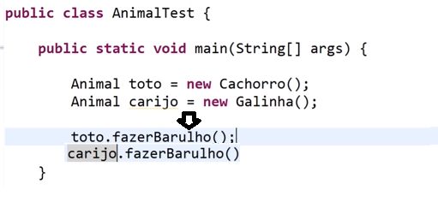
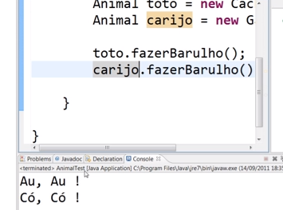
Polimorfismo
Aula 20

Slide 40
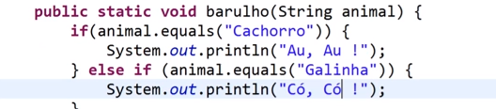
Outra Forma (Mais complexa) Sem Polimorfismo
Aula 20

Slide 41
Exercício
Aula 20

Slide 42
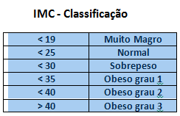
Exercício 20
Entre com a altura e peso e calcule o IMC através do método com retorno
Sabendo que:
Entre com seu peso, em kilos:
2) Entre com sua altura, em metros:
3) Método IMC = Peso / Altura * Altura
4) Método Mostrar a classificação
Aula 18

Slide 43
Agenda
Encapsulamento
Método
Método com parâmetros e retorno
Set, Get e Is
Herança
Polimorfismo
Exercício
Jose.wellington@uniceub.br
Aula 20

